Slide 1
Projeto Inicial Patri
CURSO TÉCNICO DESENVOLVIMENTO DE SISTEMAS
Semestre 3º / 2021
Grupo 8
Matheus Rodrigues Silva
Pedro Felipe
Renato Alves
Vinicius Figueiroa

Slide 2
Objetivo do projeto
O Projeto Inicial Patri tem o intuito de fazer um
Sistema de gerenciar o patrimônio de uma escola para cadastrar as salas e equipamentos.

Slide 3
Tecnologias

Slide 4
Banco de Dados
Foi desenvolvida a parte de modelagem
Conceitual, Lógica e Física.
Na modelagem foi usado a cardinalidade de relacionamento N:1

Slide 5
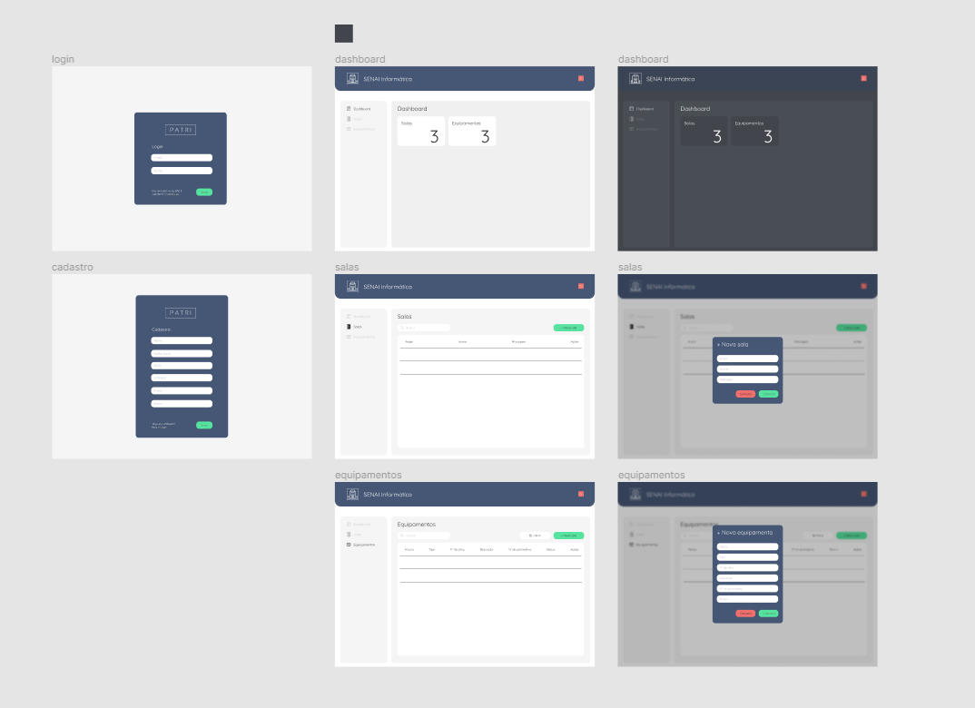
Front-end
O Front-end da aplicação e toda a interface utilizada
pelo usuário final.

Slide 6
Funcionalidade
O administrador poderá cadastrar Salas e Equipamentos

Slide 7
Projeto em funcionando

